Slide 1
DSAA 2022 Spring
Lab6 Solution
计算机科学与工程系 程然 chengr@sustech.edu.cn

Slide 2

A. KMP
一个KMP

Slide 3
B. Picking foods
最大子段和
遇到0当前最优解就+1,并与全局最优解取max
遇到11当前最优解−1，并与0取min（因为如果小于0，那么不如不选这前面的所有）
设一个ans1记录部分最优解，ans2记录到全局的最优解（ans2记得初始值为-1，−1，防止所有都是1的情况）

Slide 4
C. String problem 3
字符串哈希是一种神奇的东西：
通过对整个串O（N）的预处理，对于任意一个子串，我们都可以O(1)得到一个他映射到的唯一的数字；
两个子串相等，当且仅当他们映射的数字相等。
而且对于k个子串，我们还能O(k)得到他们拼起来的串映射到的唯一的数字。
比KMP不知道高到哪里去了（）
对本题用一下字符串哈希：
0.首先n肯定是奇数，偶数直接NOT POSSIBLE了；
1.枚举插入的字符是哪个；e.g.枚举到绿色的字符了： AAAAAAAAAAAAAAAAA
2.如果枚举到的是答案，剩下的部分肯定是AA的形式。所以就用字符串哈希判断一下：
AAAAAAAAAAAAAAAAA 先把红色部分和蓝色部分（前一半）拼起来，再和紫色部分（后一半）判断一下是否相等。 如果相等，就找到了一个答案~
3.找到超过1个答案就NOT UNIQUE,没找到就NOT POSSIBLE。

Slide 5
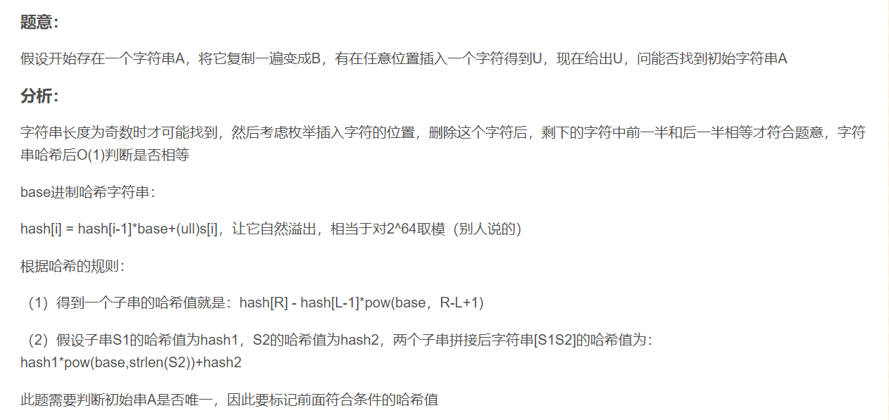
C. String problem 3

Slide 6
D. Circular period
结论：answer=n-next[n]

Slide 7

D. Circular period
求出kmp数组以后，为了方便我们把字符串分成上下两份来看：
上面黑色是前缀，下面黑色是后缀。上下两个字符串是完全一样的。
红色就是字符串除了前缀/后缀的部分。显然，红色+黑色=完整的字符串。

Slide 8
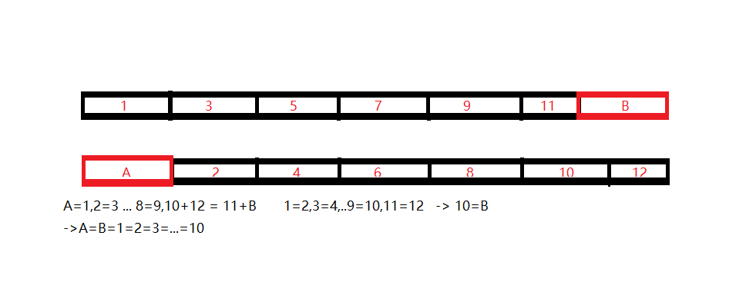
D. Circular period
我们按照红色部分的长度，人为地把字符串分成一段一段的；
因为上下相等，所以A=1, 2=3, … 10+12 = 11+B.
又因为KMP求出的黑色部分是相等的前，后缀，所以1=2，3=4，。。。11=12.
因为10+12 = 11+B，11=12，所以B=10. 于是我们有A=1=2=…=10=B.
而且12=11是10的前缀。观察下面的字符串，A=2=..=10，而且12是10的一部分。
所以A就是一个循环子串。

Slide 9
D. Circular period
综上所述，红色部分（A)是循环子串。又因为红+黑=整个串，所以求最短的循环子串，只需要求最长的公共前后缀（黑的部分）就可以了。
黑的部分=next[n].
所以答案=n-next[n].

Slide 10
E. String problem 5
https://www.cnblogs.com/zhangtingxi/p/15812544.html

Slide 11
E. String problem 5
KMP+栈
分析
1、字符串匹配的问题，想到 KMP
2、在匹配过程中，如果匹配成功了，就将子串 B 删除，可以证明，对之前不会产生影响
3、删了再加入，类似栈的操作，因此用栈维护上述操作过程中的字串即可
过程
1、KMP 板子跑一遍
2、在 KMP 过程中，把遍历到的 i（不是字符，而是下标）入栈，当匹配上 B时，就把匹配的部分出栈，然后 j 从栈顶的 i所能匹配到的最大的位置开始（就是 f[i] 记录的值），继续做 KMP
时间复杂度：B自身匹配一次 +A 与 B 匹配一次+A 中最多每个字符进出栈一次，为O(∣A∣+|B|)

Slide 12
Thank you for your listening！

